Slide 1
ЭКОЛОГИЧЕСКИЕ ПРОБЛЕМЫ СОВРЕМЕННОГО МИРА
ЭКОЛОГИЯ – это взаимодействиях живых организмов и их сообществ между собой и с окружающей средой. Термин впервые предложил немецкий биолог Эрнест Геккель в 1866 году в книге «Общая морфология организмов»

Slide 2
Вырубка лесных массивов
Изъятие из недр огромных масс веществ
Загрязнения атмосферы
Эрозия почвы, засоление, заболачивание, опустынивание
Токсикация полей –пестицидами, нитратами
Экологические проблемы

Slide 3
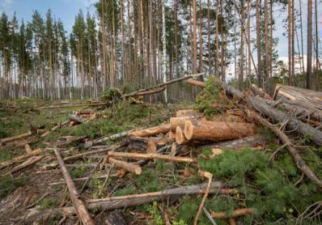
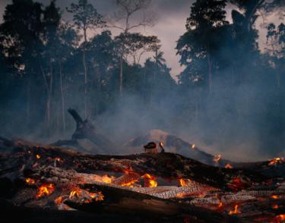
Гибель и вырубка лесов Особенно большую экологическую угрозу представляет истощение лесов - «ЛЕГКИХ ПЛАНЕТЫ» и основного источника биологического разнообразия планеты. Так ежегодно вырубается или сжигается примерно 200 тыс. квадратных километров, а значит сто тысяч видов растений и животных.

Slide 4
Загрязнение мусором
Мусор, который образуется в результате человеческой деятельности, вызывает изменение климата, загрязняет почву, воду, воздух. Мелкие предметы из синтетических материалов поедают птицы и звери, что часто приводит к их гибели.
Отходы бывают жидкими или твердыми. По происхождению их делят на 3 большие группы:
Домашние, или хозяйственно-бытовые: садово-огородные, стройматериалы, стекло, макулатура, упаковка, электролом, текстиль, бытовая химия, крупногабаритный мусор, обработанная и необработанная древесина, остаточные отходы (те, которые нельзя отнести к определенному виду).
Промышленные: производственные, радиоактивные, боенские, металлические, спецотходы.
Сельскохозяйственные: древесные, растительные, животного происхождения.

Slide 5
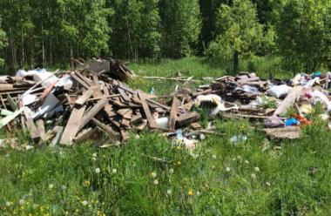
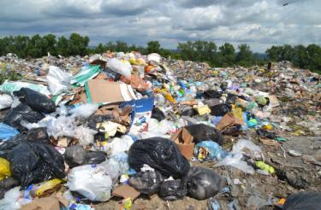
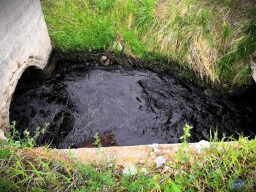
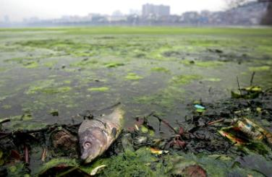

Slide 6
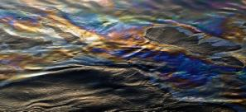
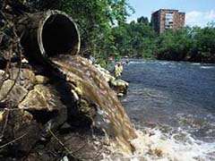
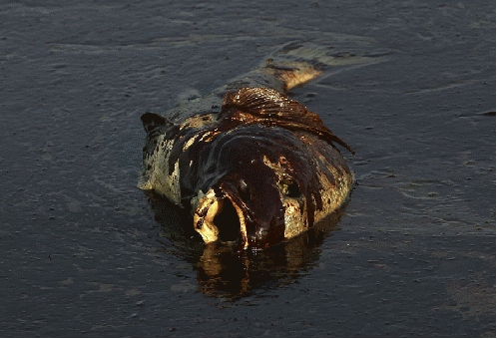
Загрязнение гидросферы
Загрязнение гидросферы происходит различными способами:
Сбрасывание сточных вод;
Засорение бытовым мусором и отходами производства;
Сброс радиоактивных веществ;
Сброс химических веществ токсического действия;
Сброс горячей воды (охлаждающей атомные реакторы).

Slide 7
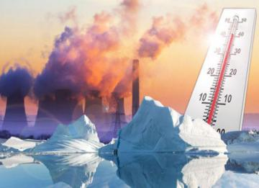
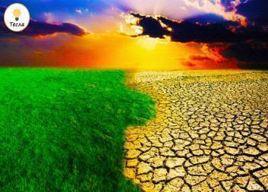
Климатические изменения
Парниковый эффект – подъём температуры на поверхности земли, в результате тепловой энергии, которая появляется в атмосфере из-за нагревания газов

Slide 8
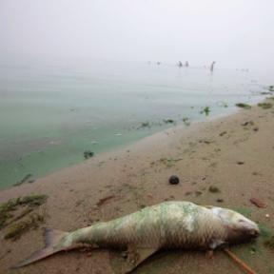
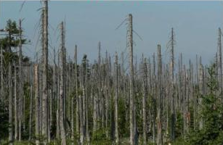
Кислотные дожди – загрязнение воздуха
сернистым газом. Кислотные дожди наносят огромный вред
лесам:
У лиственных пород гибнет часть кроны, повреждается кора.
У хвойных пород – желтеет и опадает хвоя, повреждаются тонкие корни.
Кислота разрушает сооружения.

Slide 9
Охранять природу – значит охранять жизнь
Подготовила: Фисюк М.В.

